Slide 1


Teorías y técnicas para imputación de data faltantes
Facilitador: Ricardo J. Serrano

Slide 2

CV
Ingeniero industrial/evaluador de propiedad inmueble
Adventurous Analytics – analista de negocios y científico de datos
Co-organizador de OMLDS (Orlando Machine Learning and Data Science) meetup
Hobbies: ciencia ficción, música, historia

Slide 3

Agenda
Definición de datos faltantes (“missing data”)
Mecanismos que explican la procedencia e interacción de los datos faltantes con el resto de los datos (MCAR, MAR, MNAR)
Técnicas para lidiar con datos faltantes (remoción, imputación)
Utilización de R/Python/Power BI para remover/imputar datos faltantes
Conclusiones

Slide 4

Definición
Datos faltantes
“valores no disponibles que serían útiles o significativos para el análisis de los resultados”
Causas
errores en la entrada de datos
desperfecto de sensores
omisiones intencionales (ej. encuestas)

Slide 5
mecanismos
MCAR (completamente al azar)
la falta de una observación no está relacionada con los valores faltantes o existentes
Ejemplos:
fallas ocasionales de equipos que impiden hacer una medición
olvido ocasional en registrar un dato
encargado de hacer la medición se enfermó
’mcar_test’ (R naniar)

Slide 6
mecanismos
MAR (al azar)
la falta de una observación está relacionada con los valores existentes
Ejemplos:
el nivel de respuestas faltantes en una encuesta está relacionado con el nivel socio-económico
un sensor de temperatura requiere ser apagado por mantenimiento preventivo. Debido a que el itinerario de mantenimiento ocurre los días laborales, existe una relación entre los datos faltantes y los días de la semana.
Visualización entre los datos faltantes y los existentes

Slide 7
mecanismos
MNAR (no al azar)
los datos faltantes probablemente dependen o están relacionados con datos no observados
Ejemplos:
paciente decide no continuar el ensayo clínico debido a que su salud se deterioró durante el término del ensayo
un sensor de temperatura no registra cuando la temperatura desciende y congela el sensor, lo que resulta en datos faltantes. En este caso, los datos faltantes están relacionados con la capacidad física del sensor.
Visualización entre los datos faltantes y los existentes

Slide 8
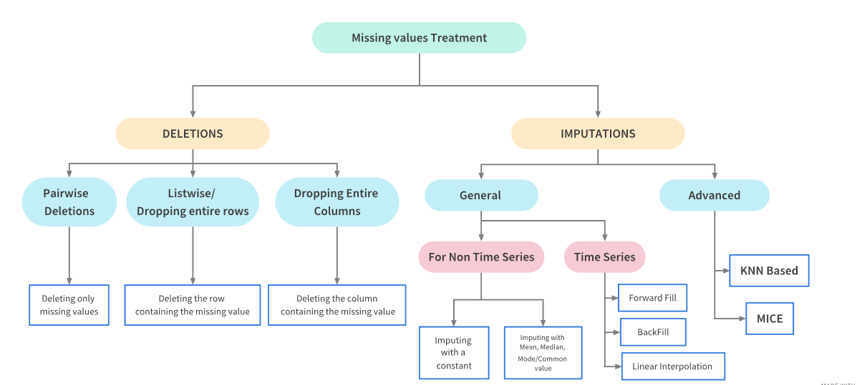
ReMEDIos/alternativas

Slide 9

DEMO

Slide 10

Recursos/contacto
GitHub repo https://github.com/rserran/power_bi_panama_ug
OMLDS https://www.meetup.com/orlando-mlds/members/
R4DS Community Slack http://r4ds.io/join
LinkedIn https://www.linkedin.com/in/ricardojserrano/
Mastodon https://techhub.social/@ricsam

